Slide 1

Avances vigencia 2022 de la Política Pública Integral de Derechos Humanos de Bogotá 2019-2034
Dirección de Derechos Humanos

Slide 2
GENERALIDADES
CONPES D.C. 05 del 12 de Noviembre de 2019.
Horizonte: 2019-2034
Objetivo: Garantizar el goce efectivo de los derechos humanos de las personas que habitan o transitan Bogotá
5 Ejes: Eje de derechos civiles y políticos, Eje de derechos económicos, sociales, culturales y ambientales (DESCA), Eje de acceso a la justicia, Eje de construcción de paz y Eje de igualdad y no discriminación.
78 productos ligados a 28 resultados

Slide 3
AVANCES
Articulación Interinstitucional proceso de ajustes plan de acción.
Seguimiento a la implementación de productos del plan de acción de las entidades responsables (18).
Avance acumulado de 63.52% de 61.18% proyectado. Brecha positiva 2.3%.

Slide 4
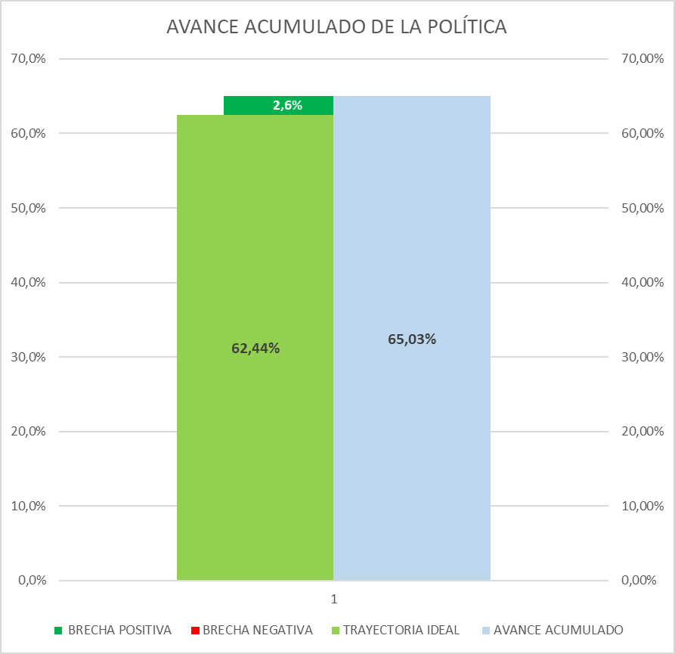
AVANCE ACUMULADO PPIDDHH A 2022

Slide 5
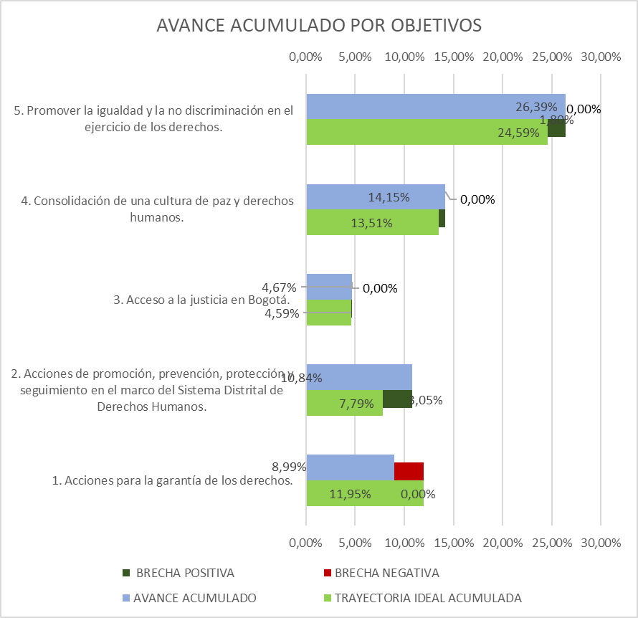
Avances PPIDDHH por Objetivos

Slide 6
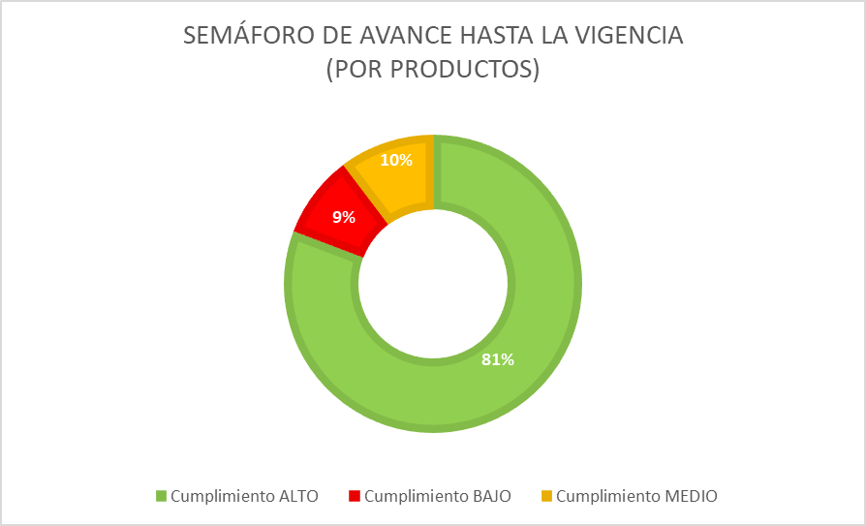
Avance Productos hasta la vigencia

Slide 7
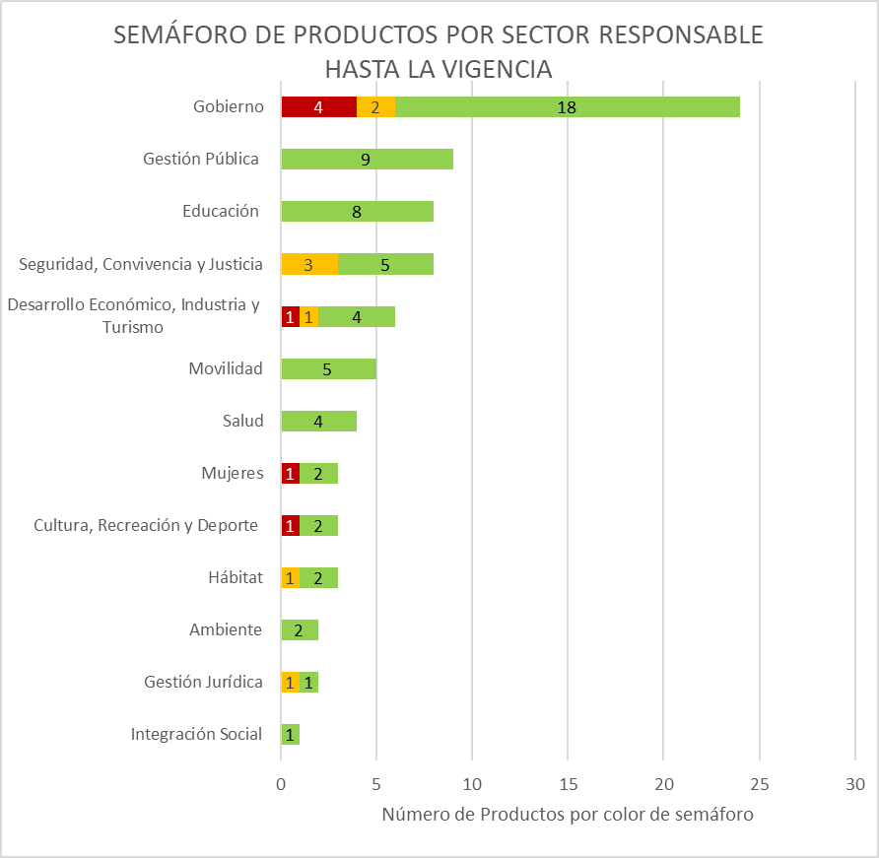
Productos por Sector Responsable

Slide 8
Logros
Actualización del plan distrital de prevención -PIDPAZ
Las estrategias de acceso a educación superior incluyen en sus procesos de selección los enfoques de derechos humanos, de género, territorial y/o poblacional.
En materia del sector de desarrollo económico se destaca la formación para el emprendimiento, con servicios especializados de asesoría y de acompañamiento en la creación y/o fortalecimiento empresarial, que permita un acceso al mercado de los productos.

Slide 9
Alertas
Se evidencian dificultades para la implementación de la estrategia de fortalecimiento y vinculación de actores sociales a la Red Distrital de Derechos Humanos, Dialogo y Convivencia.
Se requiere buscar estrategias por parte del IDPAC para la implementación de proyectos e iniciativas sociales de la participación ciudadana y acciones organizativas en los territorios rurales.
La construcción del protocolo para la inclusión, implementación y seguimiento del enfoque de derechos humanos y culturales en los programas y estrategias de cultura, recreación y deporte.

Slide 10

GRACIAS

